Slide 1
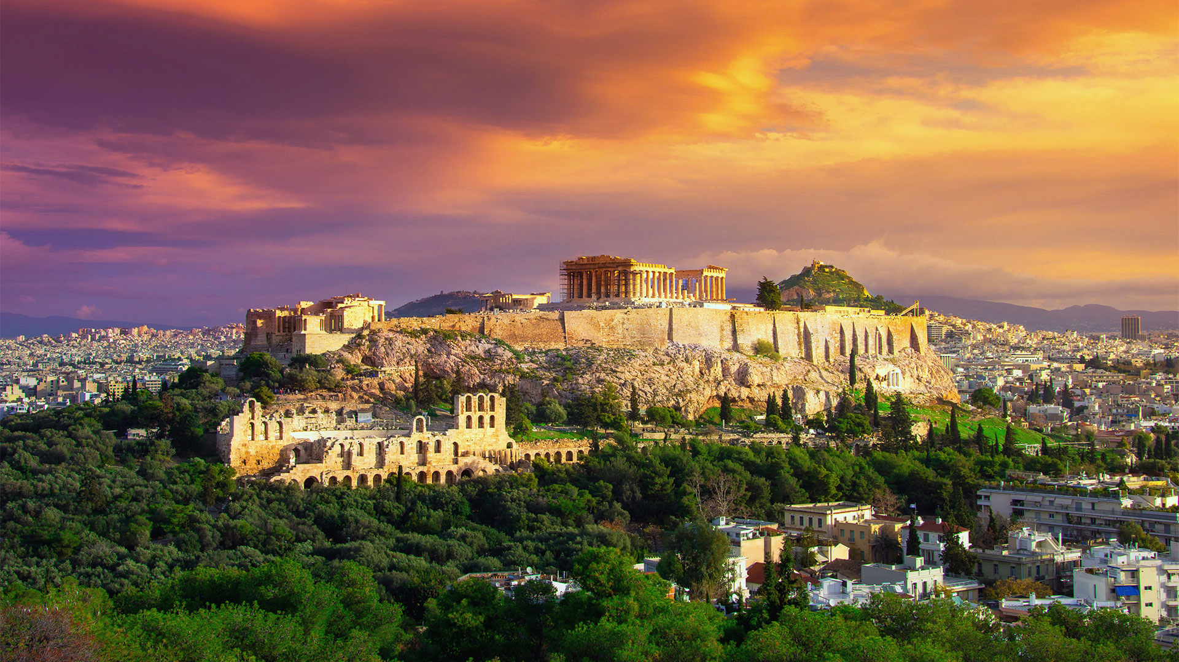



JO Athènes 2004
Octave ROMER
Joackim ROCA--LABUTTIE
Elliot PAILLAT-GARCIA
Année 2024/2025
Semestre 1
Helene BIEBER
Irina BELIM

Slide 2
Sommaire
I L’impact urbain
1. L’histoire d'Athènes
2. Améliorations des infrastructures de transport
3. Transformations architecturales et
revitalisation urbaine
II The economic and geographical impact
1. Geographical location and climate
2. Economic impact of the 2004 Olympics
3. Paralympic and Olympic figures
2

Slide 3
I L’impact urbain
II The economic and geographical impact
1. L’histoire d’Athènes
1. Geographical location and climate
2. Améliorations des infrastructures de transport
2. Economic impact of the 2004 Olympics
3. Paralympic and Olympic figures
3. Transformations architecturales et revitalisation urbaine
Première édition des Jeux olympiques
Pour Zeus
Trêve entre cités-Etats
Compétitions sportives
Invasions et changements
Arrivée des byzantins et des ottomans
Ville isolée
Considération importante européenne
Centre culturel et économique
Urbanisation rapide
Antiquité
Moyen-âge
Temps Moderne
Époque contemporaine
Intégration à l’Empire romain
Ville universitaire
L'indépendance
Le centre du mouvement
Capitale de la Grèce moderne
3

Slide 4
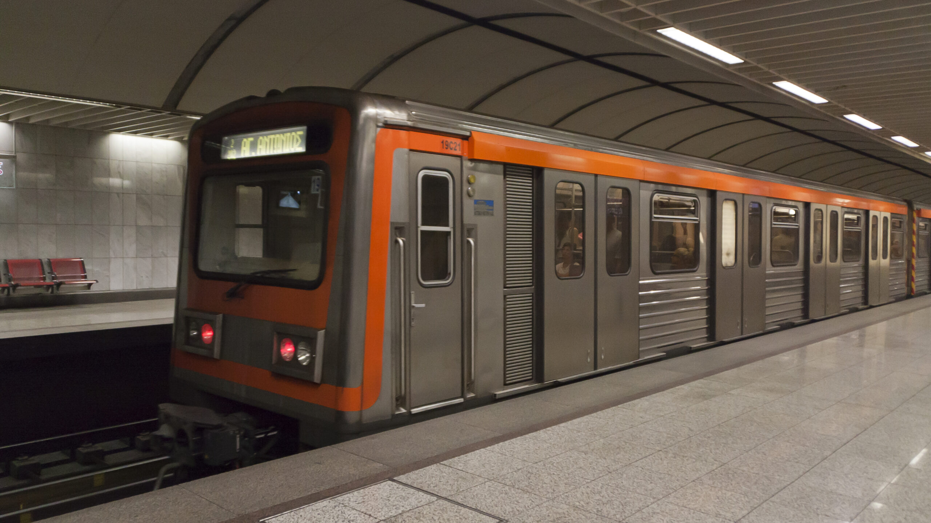
I L’impact urbain
II The economic and geographical impact
1. L’histoire d’Athènes
1. Geographical location and climate
2. Améliorations des infrastructures de transport
2. Economic impact of the 2004 Olympics
3. Paralympic and Olympic figures
3. Transformations architecturales et revitalisation urbaine
17 kilomètres de lignes de métro construits
140 kilomètres de routes construites
Fluidification du trafic urbain
Accessibilité renforcée aux sites olympiques
Mobilité facilitée pour les résidents.
Rénovation du métro d'Athènes en 2004
4

Slide 5
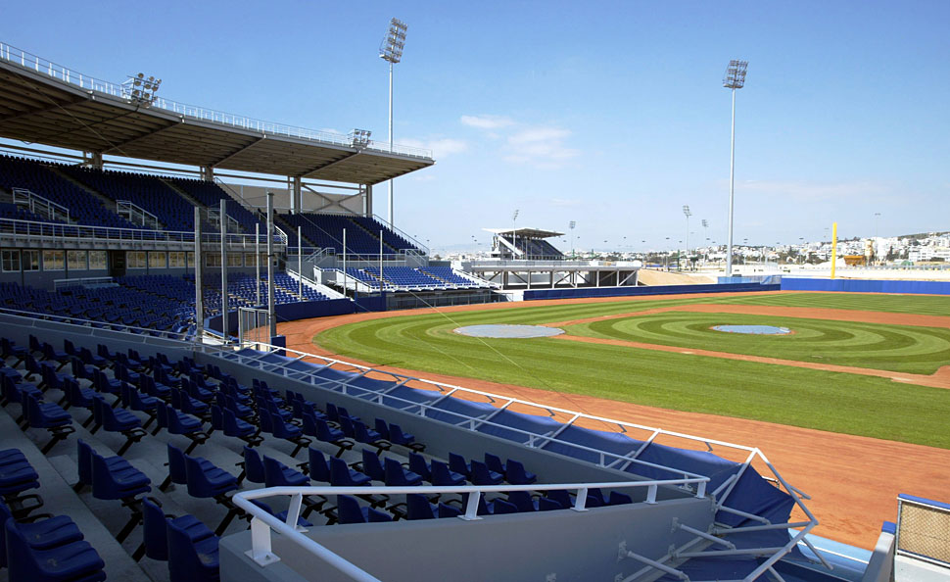
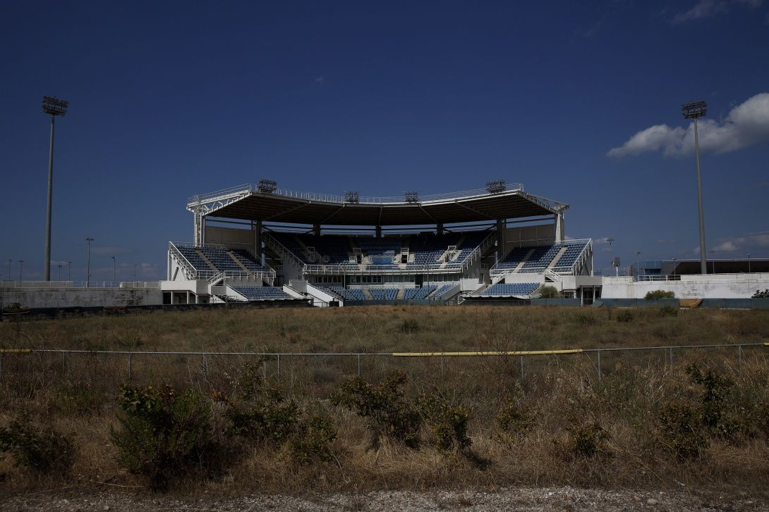
I L’impact urbain
II The economic and geographical impact
1. L’histoire d’Athènes
1. Geographical location and climate
2. Améliorations des infrastructures de transport
2. Economic impact of the 2004 Olympics
3. Paralympic and Olympic figures
3. Transformations architecturales et revitalisation urbaine
Stade de baseball du complexe d'Hellenikon
Avant
Après
Fusion de styles anciens et modernes
L'Acropole et le Parthénon
Nouveaux espaces publics et parcs
5

Slide 6
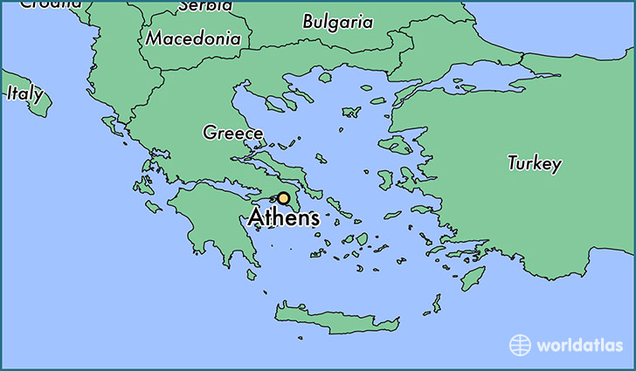
I L’impact urbain
II The economic and geographical impact
1. L’histoire d’Athènes
1. Geographical location and climate
2. Améliorations des infrastructures de transport
2. Economic impact of the 2004 Olympics
3. Paralympic and Olympic figures
3. Transformations architecturales et revitalisation urbaine
Location
On the Aegean Sea.
Located in south-eastern Europe
Climate
Mediterranean, hot summers (30°C in August)
Challenges during the 2004 Olympics
Population
Approximately 3.7 million inhabitants in 2004.
Population growth
Urban growth
Influx of migrants
Infrastructure projects for the Olympics.
Athens location maps
6

Slide 7
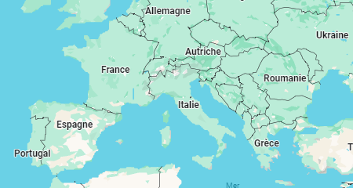
I L’impact urbain
II The economic and geographical impact
1. L’histoire d’Athènes
1. Geographical location and climate
2. Améliorations des infrastructures de transport
2. Economic impact of the 2004 Olympics
3. Transformations architecturales et revitalisation urbaine
3. Paralympic and Olympic figures
€13 billion in public spending
Niort
National debt increased by 2 to 3%
Athens Games, often seen as a waste
Athènes
Travel cost from Niort to Athens: between €61 and €233
7

Slide 8
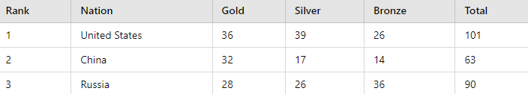
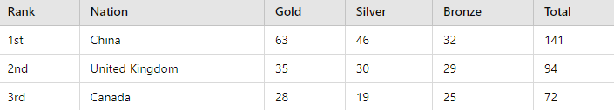
I L’impact urbain
II The economic and geographical impact
1. L’histoire d’Athènes
1. Geographical location and climate
2. Améliorations des infrastructures de transport
2. Economic impact of the 2004 Olympics
3. Transformations architecturales et revitalisation urbaine
3. Paralympic and Olympic figures
2004 Olympic Games medal table podium
2004 Paralympic Games medal standings podium
2004 Olympic Games figures
10,625 athletes
201 countries participated
More than 3 million spectators on site
2004 Paralympics Games figures
3,806 athletes
136 countries participated
600,000 spectators on site
8

Slide 9
Conclusion

